Slide 1
Design by Contract и Microsoft Code Contracts вчасности.
Mike Chaliy
mike@chaliy.name
http://chaliy.name
Quality Assurance Engineer
Notes:
Тут надо модчать!

Slide 2
План
Продам Design by Contract
Прорекламирую Code Contracts
Всякий Misc
Попытаюсь ответить на вопросы

Slide 3
Методика разработки
Notes:
Это одна из милионов других методик проектирования..
Интересно что она позиционируеться больше как дополнение.

Slide 4
В чем соль?
Notes:
Занимаеться уменьшением интеграционных проблем.
Метафора этого всего контракт.
Например вы продаете машины. Ваш покупатель готов покупать тока красные машины. Вы подписываете котракт, и в нем четко указываеться это обстоятельство.

Slide 5
Notes:
Продаете две машины...

Slide 6
Notes:
Еще две...

Slide 7
Notes:
И тут вы решаете втулить что-то левое. И...

Slide 8
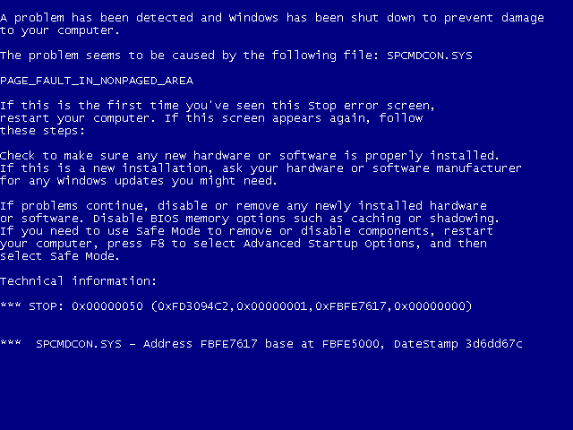
Notes:
Бабах...
Собсно это и есть метафора. Если бы была гарантия того что вы не подложите свинью, всем бы было проще. Проблема в том что кто-то должен гарантировать что вы этого не сделаете. Я не знаю кто у нас регулирует такие вещи у нас в стране. Но вот в мире машин выполнение контрактов таки можно гарантировать.

Slide 9

Design by Contract (DbC) or Programming by Contract is an approach to designing computer software. It prescribes that software designers should define formal, precise and verifiable interface specifications for software components, which extend the ordinary definition of abstract data types with preconditions, postconditions and invariants. These specifications are referred to as "contracts", in accordance with a conceptual metaphor with the conditions and obligations of business contracts.

Slide 10
Ну и что же это?
Статическая типизация
Интерфейсы
WSDL
Notes:
Статическая типизация, всякие интерфейсы, WSDL, XSD все это контракты.
К сожалению этого не достаточно. Так например нет возможности описать что в метод нельзя передать не нулл обьект. Или то что строка не должна быть пустой. И тогда в нашем коде появляються всякого рода проверки на нулл.

Slide 11
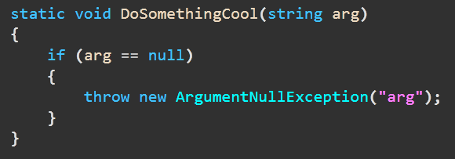
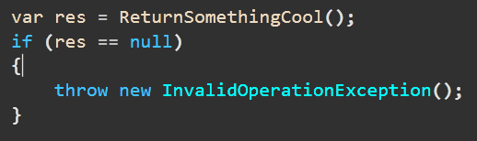
Notes:
И тогда в нашем коде появляються всякого рода проверки на нулл.
А есть еще проверка на результат..

Slide 12
Microsoft Code Contracts

